Slide 1
Dagordning ledarmöte 2025-04-15
Spelformsutbildning - Minst en ledare per lag för 5m5 + 7m7.
Tränarutbildning SvFF D för ledare 3m3 och uppåt.
Grönt kort-information https://aktiva.svenskfotboll.se/494ca4/globalassets/svff/bilderblock/arkiv/2024/2404/folder-gront-kort.pdf
Allmänna frågor - era inspel
  Har ni haft lagmöten?
  New Body kontaktpersoner + antal säljare
  Sociala-medier-info om att träningar drar igång - Kom och prova!
  Lagen kommer få arbetsområden att ansvara för på Igelvallen.
  Nästa ledarmöte, vecka 23?
Gula tråden
  Målsättningar
  Fotboll – praktiskt i verksamheten
  Bilagan med spelformer, hjälp och stöd till ledare inom Igelstorps IK

Slide 2
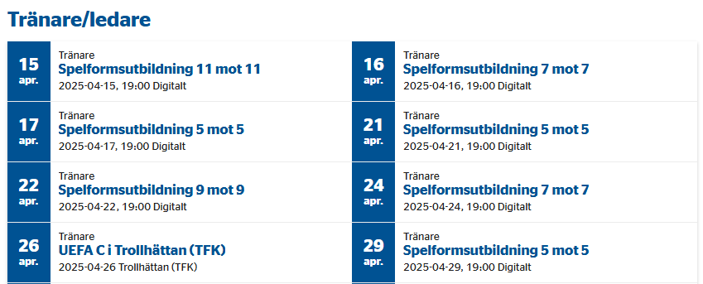
Spelformsutbildningar inför säsongsstart
https://vastergotland.svenskfotboll.se/utbildning/spelformsutbildningar/

